Slide 1

FHI M-BOM
データモデル検討経緯
2014/08/28 新工場部品表PJT

Slide 2
目次
なぜ PN/PS 化なのか
要件定義段階での検討内容
各データモデル群の設計の狙い
データモデル

Slide 3
１
なぜ PN/PS 化なのか

Slide 4
PN/PS化の背景、および現状との違い
背景 | 部品表の精度確保と、部品表保守に掛かる工数増抑制のために部品表構造を変更する
現状 |  | 新工場部品表 導入後
現行業務では、画面・帳票イメージそのままのデータモデルのため、そのイメージに合わせて属性値の置き場所が複数個所に分散している。 |  | 新工場部品表では、同一事象（部品の属性等）は、 １データで保持するＤＢ構造に変更することで、重複した入力・変更・チェック作業とデータの不整合（同じ項目の値の差異）を排除する。 （補足資料参照）

Slide 5






（補足資料） 現データモデルに起因する問題
現データモデル
画面イメージ
不整合!!
ブロックA画面
ブロックB画面
ブロック 部品番号 属性
ブロックC画面
表示
差異!!
同じ部品であれば同じでなければならない属性値
←値が異なっていたら不整合状態！！ 一致している
かどうかチェックして、差異があれば修正が必要！
画面・帳票イメージそのままのデータモデルのため、そのイメージに合わせて属性値の置き場所が複数個所に分散している．
上記のようなデータ整合性チェック作業が業務上いたる所で必要になっている．
チェック
見落とされたエラーは後データにコピーされる
所要量計算の部品展開で初めて精度保証か完了
A/L
A/L
DB
チェック
チェック
チェック
チェック
チェック
図面
図面DB
ストラクチャDB
P/L
DB
P/F等
データ
E/I
部品表
所要量計算
(部品展開)
エラー
遡ってエラーの原因を究明、修正
後のほうでデータエラー、不整合が見つかると、遡ってその原因を解消し、やり直さなければならない

Slide 6
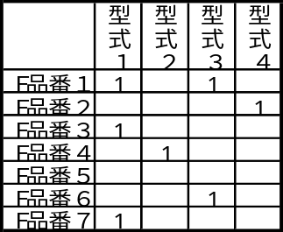

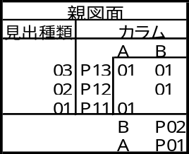
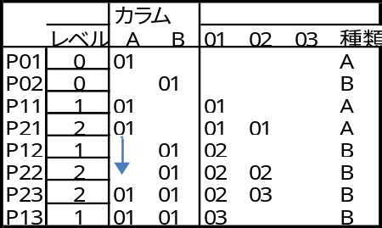
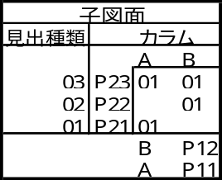
（補足資料） 現行Ｍ－ＢＯＭデータモデルの問題点まとめ
部品などのマスター情報が重複データとしてシステム上に散在 ⇒ チェック作業多、入力・精度保証の工数増大
図面表題欄の形（正展開結果）で部品表データを保持 ⇒ ブロック単位の正展開以外には活用が困難
A/L DB
Ｃ４．ブラックボックス化（属人化）した仕組み
（暗黙知に依存した仕組み）
車種×生産拠点×ブロック単位
P/L P/F etc.データ
EBOM DB
車種×生産拠点×ブロック単位
製造
インターフェース
ラインA
工順
P/L生成
Ｃ２．同一事象が 複数データとして 保持（不適切なデータのくくり情報）
同一事象が複数データとして保持（不適切なデータのくくり情報）
同一事象が複数データとして保持（不適切なデータのくくり情報）
Ｃ１．図面表題欄のままの 形態で保持（図面をベースにした製造管理業務）
同一事象が複数データとして保持（不適切なデータのくくり情報）
図面表題欄
ストラクチャーDB
ライン造成
ブロック単位
ラインB
ストラクチャー
生成
Ｃ３．設計変化点の人間系での読み取り

Slide 7


（補足資料） 現データモデルに起因する問題と新データモデルによる解決
現データモデル
画面イメージ
不整合!!
ブロックA画面
ブロックB画面
ブロック 部品番号 属性
ブロックC画面
表示
差異!!
同じ部品であれば同じでなければならない属性値
←値が異なっていたら不整合状態！！ 一致している
かどうかチェックして、差異があれば修正が必要！
画面・帳票イメージそのままのデータモデルのため、そのイメージに合わせて属性値の置き場所が複数個所に分散している．
画面イメージ
新データモデル
属性の置き場所は一か所
ブロックA画面
ブロックB画面
ブロックC画面
表示
ブロックデータ
ブロックと部品
の関係データ
関係
関係
部品データ
一か所にだけ格納されている属性値を引っ張ってきてブロックなどのくくりに応じて見方を変えて表示しているだけなので、差異、不整合の発生しようがない．
←値同士の差異チェックが不要！！
画面・帳票イメージの業務データを要素単位に分解して、一つのデータ値を一か所だけで保持する．業務データが必要なときは、データの関係を介して必要なデータを集めてくればよい．

Slide 8
（補足資料） 作業の悪循環とその解消
不整合!!
ブロック 部品番号 属性
精度がわるい！
やり直し（チェック多発）！
見落とし・漏れ！
手配遅い！
※！
差異!!
※！
人間系でのチェック多発！
（差異・不整合チェック、
値の妥当性チェック、etc.）
作業負荷増大！
時間がかかる！
精度向上
やり直し減少
※
ブロックデータ
ブロックと部品
の関係データ
関係
関係
部品データ
チェック作業の質向上
早期手配
※
チェック作業減少
（差異・不整合チェック不要）
（基本的に妥当性チェックのみ）
作業負荷低減
時間短縮

Slide 9
2
要件定義段階での検討

Slide 10
設通・図面・部品関連データモデル検討 基本要件
＜基本要件＞
製造管理の最小単位は図面ではなく、部品であるので、履歴・改訂の管理が部品単位でできるようなデータモデルでなければならない。
現在の図面単位の業務は容易には変更できないが、将来的な部品単位の業務への移行に耐えうるデータモデルでなければならない。
※現状、設通が図面単位なので、図面に属するある要素に変更が入ると、事実上、そこに属する要素（集合品番、部品構成）すべての改訂があがってしまう。

Slide 11
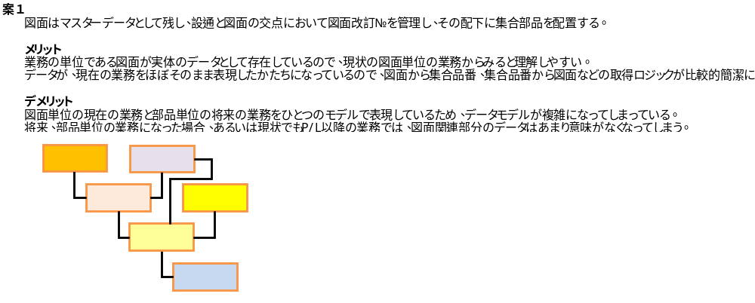
設通・図面・部品関連データモデル検討 案1

Slide 12
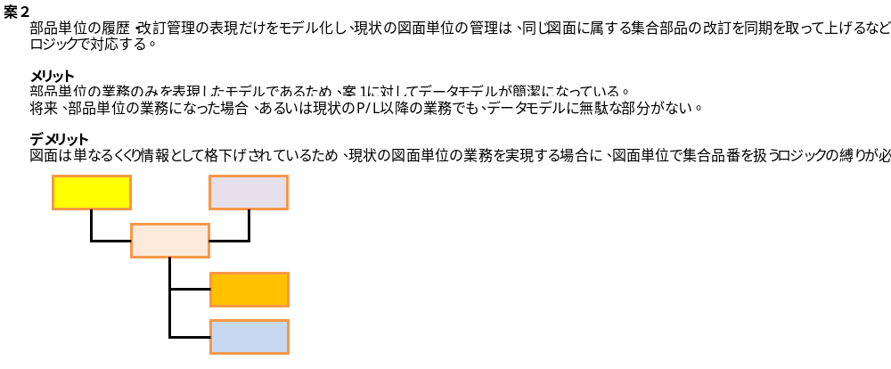
設通・図面・部品関連データモデル検討 案2

Slide 13
設通・図面・部品関連データモデル検討 評価、および結論
＜評価＞
将来的に、部品単位の管理に移行することを考慮すると、データモデルは簡潔にしておいた方がよい。
現状の図面単位の管理にはロジックで対応する。部品単位の管理に移行した場合、ロジックは落とせるが、データモデルの変更は容易ではないため。
＜結論＞
案2 とする

Slide 14
品目ID・汎用ツリー関連データモデル検討 基本要件
＜基本要件＞
品目IDは、車種に依存せず、複数車種にまたがるデータでなければならない。
出図管理業務の一環として、出図済みのデータから見出図のデータが予想できるような品目ツリーが復元できなければならない。
品目ツリーを構成する品目ID同士の親子関係が車種ごとに確認できる必要がある。

Slide 15
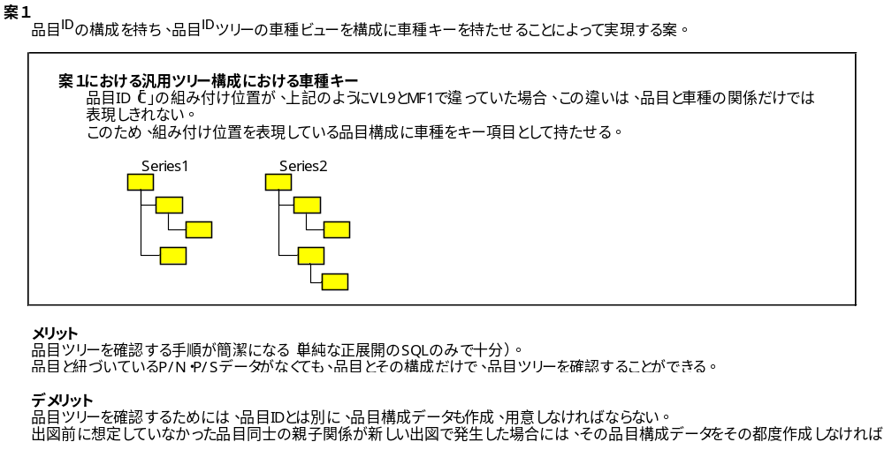
品目ID・汎用ツリー関連データモデル検討 案1

Slide 16
品目ID・汎用ツリー関連データモデル検討 案1 1/2

Slide 17
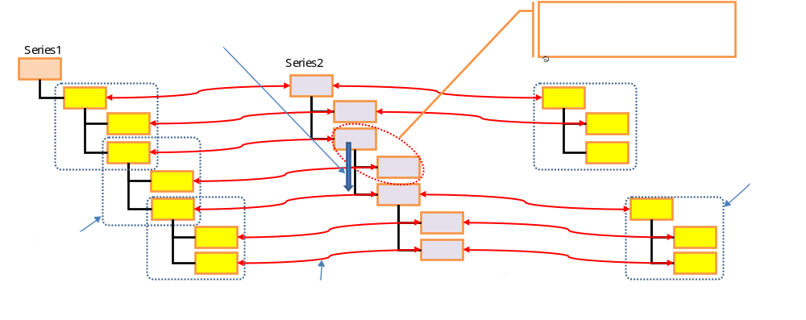
品目ID・汎用ツリー関連データモデル検討 案1 2/2

Slide 18
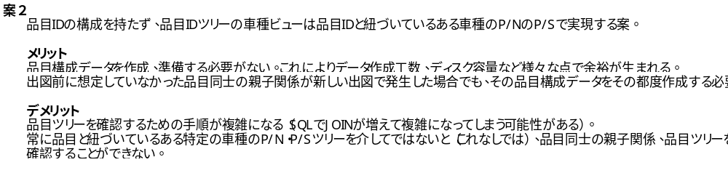
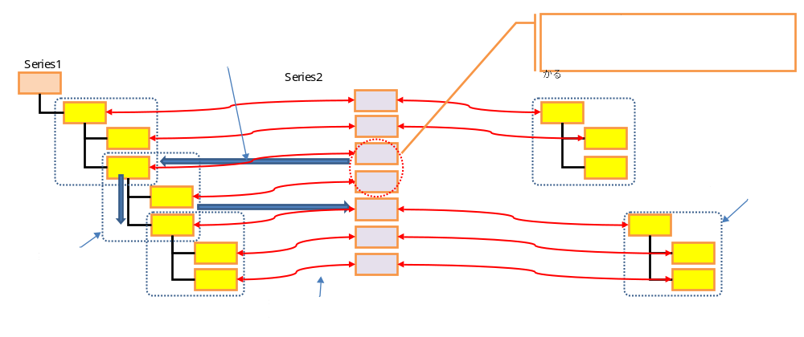
品目ID・汎用ツリー関連データモデル検討 案2

Slide 19
品目ID・汎用ツリー関連データモデル検討 評価、および結論
＜評価＞
あらかじめ品目構成を作成しておく手間と、必要な都度品目の構成をP/N・P/Sを介して確認する手間のどちらに甘んじるかで、どちらを採用するか決まる。
＜結論＞
案2 とする

Slide 20

要件定義段階でのデータモデル検討 補足・検討履歴 詳細

Slide 21
3
各データモデル群の設計の狙い

Slide 22
データモデル群一覧
 | データモデル群
1 | 技術部品情報関連データモデル
2 | 図面・取引先関連データモデル
3 | 設審・設通関連データモデル
4 | 工場部品情報関連データモデル
5 | 品目ID関連データモデル
6 | イベント手配関連データモデル
7 | データ連携関連データモデル
8 | 車種・ブロック・拠点関連データモデル
9 | システム関連データモデル

Slide 23
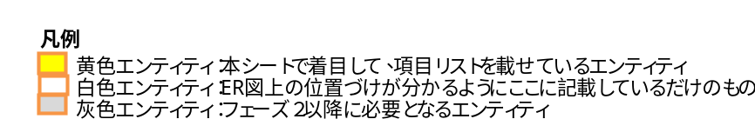
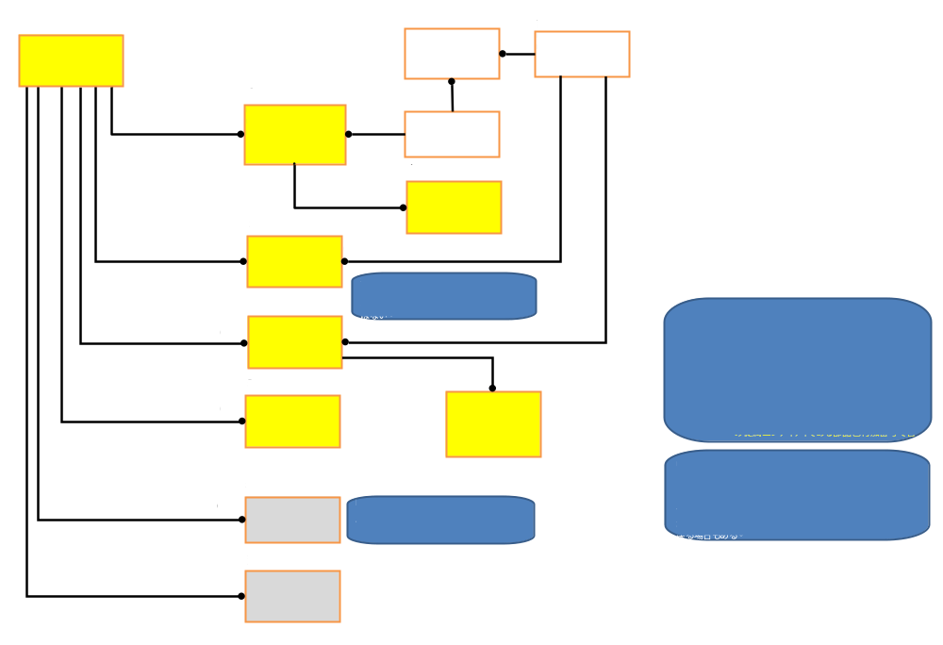
技術部品情報関連ER図
＜ポイント・狙い＞
図面単位のデータ管理から部品単位のデータ管理・改訂管理へ業務が脱却することを目指したデータモデル。部品単位での改訂管理が可能なかたちにしてある。

Slide 24
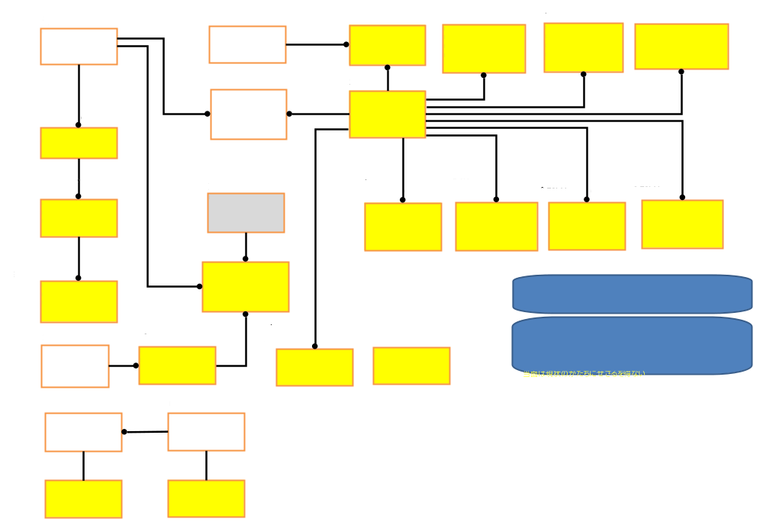
図面・取引先関連ER図
＜ポイント・狙い＞
図面の配布の状況や実績を適切に管理することを狙ったデータモデル。取引先は、その発生源を個別に管理して精度の維持向上を目指す

Slide 25
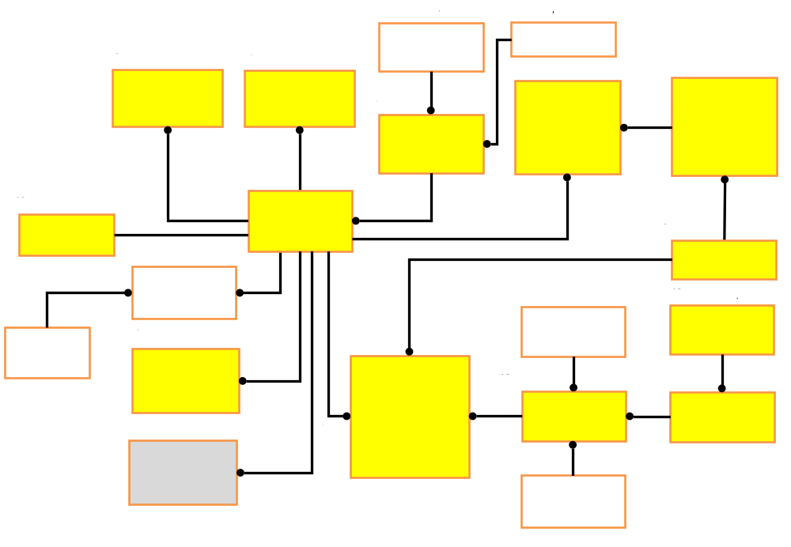
設審・設通関連ER図
＜ポイント・狙い＞
設通の管理の粒度を設審と関連付けて、現状よりもきめ細かく管理できることを狙ったデータモデル。ここのデータモデルにより、設通と部品の関連とそれらのステ―タスを適切に管理することを目指す

Slide 26
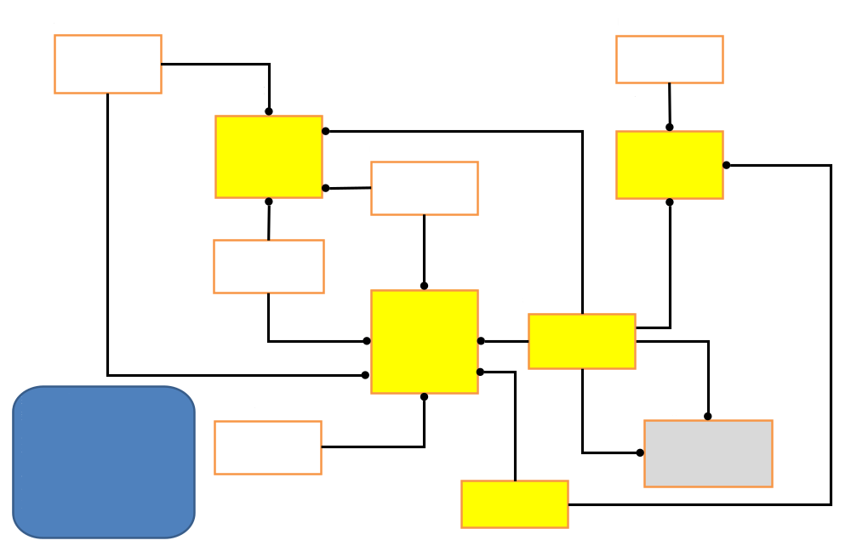
工場部品情報関連ER図
＜ポイント・狙い＞
工場シリーズ・ブロック・オーバーなどの単位で分散してしまっている現行SEPICSのP/L情報を工場部品情報として、基本的にP/SおよびP/N単位で集約し、工場諸元情報を一元管理することを目指したデータモデルにより、設通と部品の関連とそれらのステ―タスを適切に管理することを目指す

Slide 27
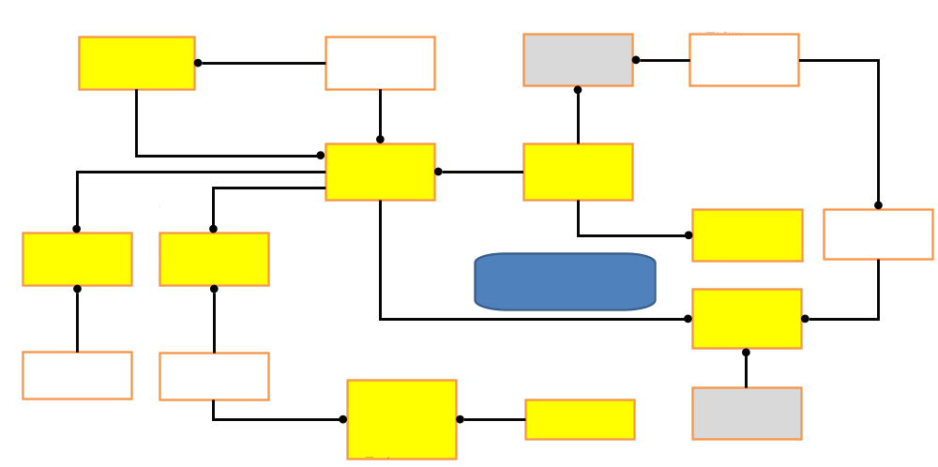
品目ID関連ER図
＜ポイント・狙い＞
複数の車種にまたがっていて、品番が異なっていても、同じ部品として特定できる部品 のデータをまとめて効率よく管理できることを狙った品目IDを中心としたデータモデル。品目IDは部品の工順・取引先などの諸元を前モデルから仲介する媒体として役立つ設通と部品の関連とそれらのステ―タスを適切に管理することを目指す

Slide 28
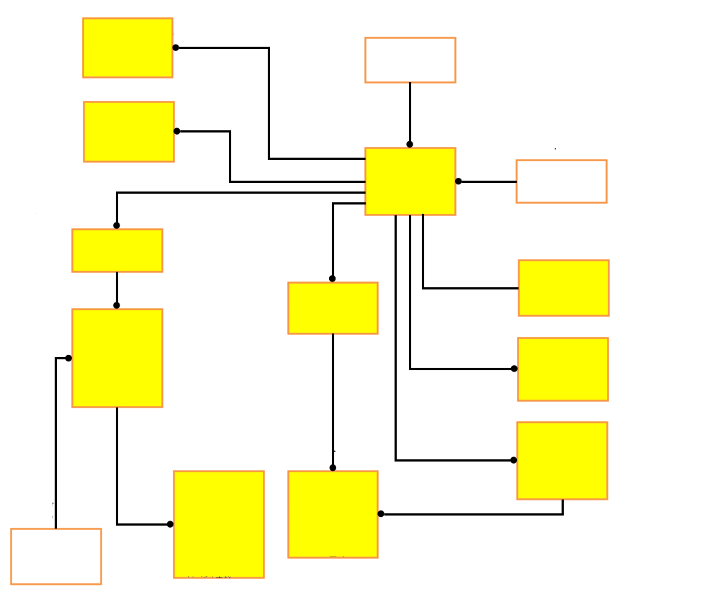
イベント手配関連ER図
＜ポイント・狙い＞
新しいK3イベント手配の業務を効率よくこなすことを狙ったデータモデル。P/N・P/Sとは別のデータとしてイベント部品を管理して、設変を適切に織り込めるかたちにすることを目指す

Slide 29
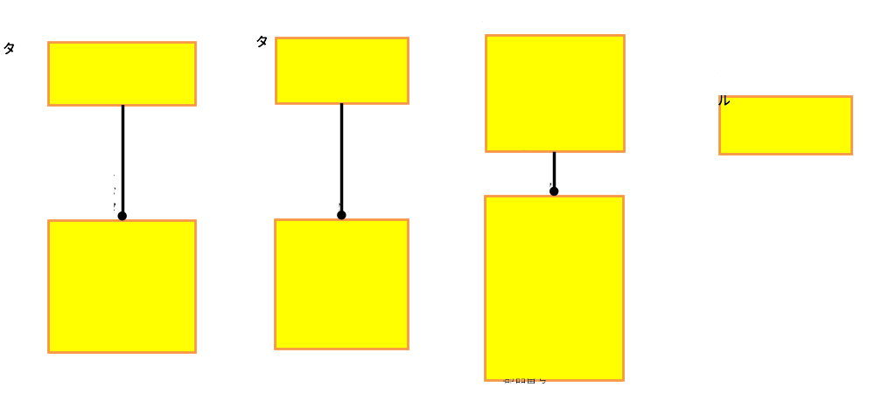
データ連携関連ER図
＜ポイント・狙い＞
SEPICSから連携されてくるデータを受け取る器となるデータモデル

Slide 30
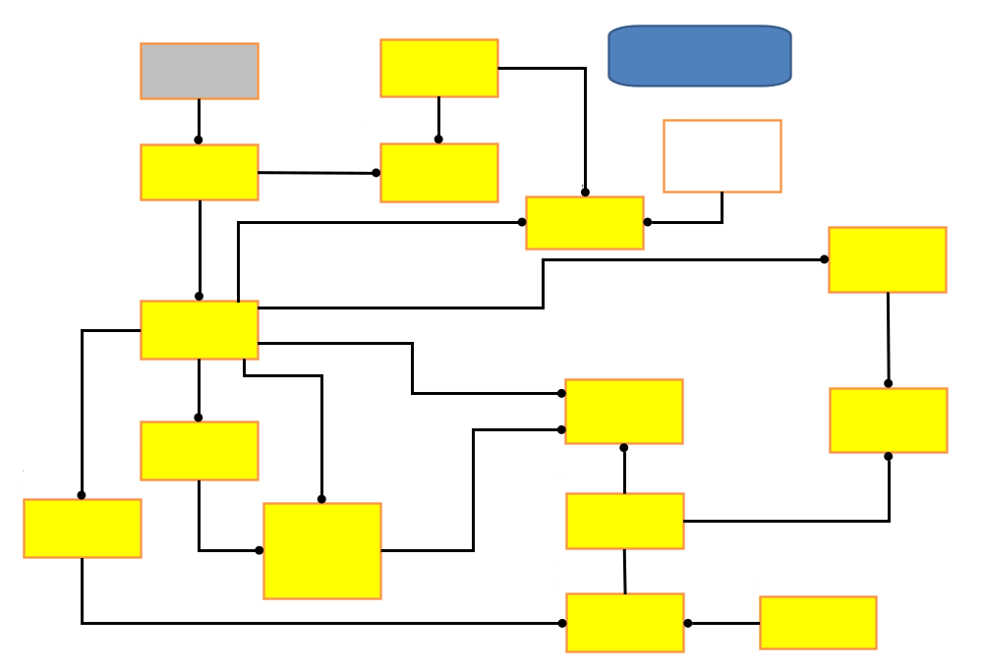
車種・ブロック・拠点関連ER図
＜ポイント・狙い＞
工場シリーズ、設通シリーズ、リストコード、図面シリーズ、対象年改符号などのかたちで曖昧に運用されている車種のデータをいったんFMC開発符号とmc開発符号に集約して整理して運用することを目指したデータモデル

Slide 31
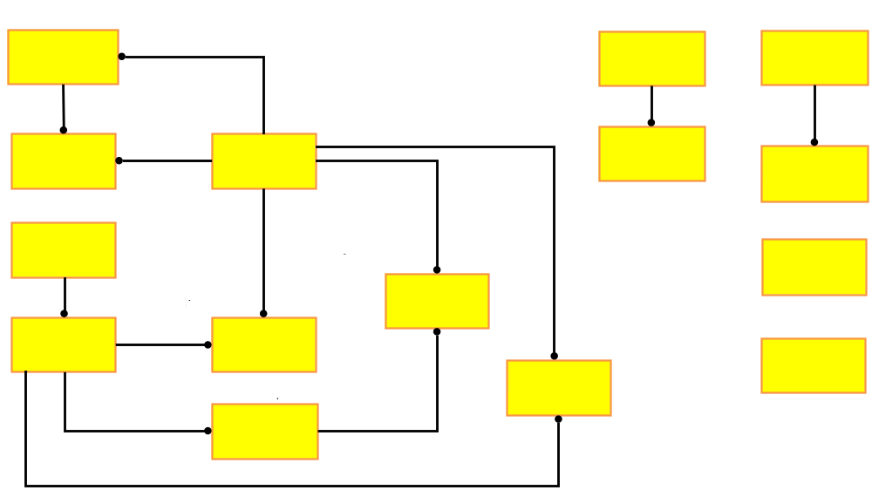
システム関連ER図
＜ポイント・狙い＞
ユーザーに対するセキュリティ権限付与を適切に実施することを目指したデータモデル

Slide 32
4
データモデル

Slide 33
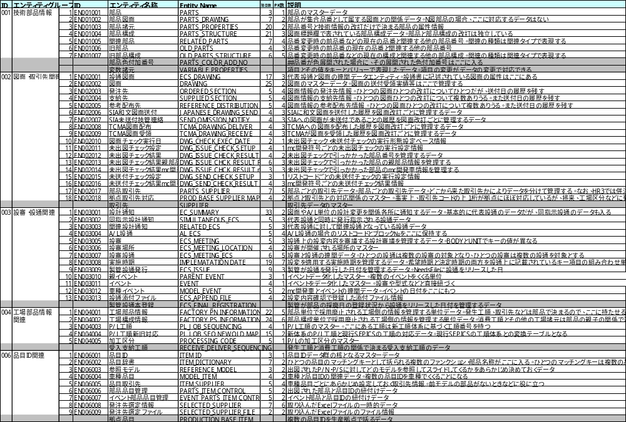
新工場部品表データモデルエンティティ一覧 1/2 （2014/8/1時点）

Slide 34
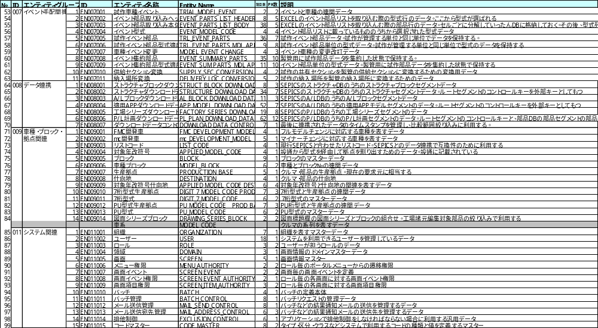
新工場部品表データモデルエンティティ一覧 2/2 （2014/8/1時点）

Slide 35
新工場部品表データモデル（2014/8/1時点）

Slide 36
End

